Slide 1
CLASIFICACIÓN
DEL DERECHO
Y SU
APLICACIÓN
UNIDAD 3 y 4

Slide 2
Unidad de Aprendizaje: Derecho
Créditos: 8
Tipo de UA: Optativa
Nombre del Programa Educativo: Licenciado en Trabajo Social y Educación
Espacio Académico: Facultad de Ciencias de la Conducta
Responsable de la Elaboración: Mtra. Angélica García Marbella

Slide 4
UNIDAD III
CLASIFICACIÓN DEL
DERECHO

Slide 5
DERECHO OBJETIVO
Son las normas que rigen el actuar del hombre dentro de la sociedad, y a ella misma; a su vez se divide en dos grupos: Público y Privado

Slide 6
Derecho Subjetivo
Es el conjunto de facultades, beneficios, privilegios, ventajas, inmunidades, libertades, que nos pertenecen y de las cuales disfrutamos de origen y de esencia.

Slide 7
DERECHO PUBLICO
Es la rama del Derecho que tiene el objetivo de regular los vínculos que se establecen entre los individuos y las entidades de carácter privado con los órganos relacionados al poder público, siempre que éstos actúen amparados por sus potestades públicas legítimas y en base a lo que la ley establezca.

Slide 8
En otras palabras, puede presentarse al derecho público como el ordenamiento jurídico que permite regular las relaciones de subordinación y supraordenación entre el Estado y los particulares.
En el caso de los vínculos entre los órganos estatales, las relaciones pueden ser de subordinación, supraordenación o coordinación.

Slide 9
Derecho Público
D. Administrativo
D. Constitucional
D. Penal
D. Fiscal
D. Procesal
D. Internacional Público

Slide 10
DERECHO PRIVADO
Es aquel que se encarga de regular las relaciones entre los particulares, las cuales son planteadas en su propio nombre y beneficio.

Slide 11
D. Privado
D. Civil
D. Mercantil
D. Internacional Privado

Slide 12
DERECHO SOCIAL
Es un conjunto de normativas que permiten resolver los conflictos sociales.
Su objetivo es ordenar y corregir las desigualdades que existen entre las clases sociales, con la intención de proteger a las personas ante las distintas cuestiones que surgen en el día a día.

Slide 13
D. Social
D. Cultural
D. Del Trabajo
D. Agrario
D. Económico
D. De Seguridad Social
D. Internacional Social

Slide 14
DERECHO PÚBLICO

Slide 15

DERECHO CONSTITUCIONAL
Es el conjunto de normas relativas a la estructura fundamental del Estado, a las funciones de sus órganos y las relaciones de éstos, entre y con los particulares.

Slide 16
DERECHO ADMINISTRATIVO
Es la rama del Derecho público que tiene por objeto especifico la administración pública.
Administrar significa, en términos generales, obrar para la gestión o cuidado de determinados intereses, propios o ajenos.
La administración publica es la actividad a través de la cual el Estado y los sujetos auxiliares de éstos tienden a la satisfacción de intereses colectivos.

Slide 17
Funciones del Estado
Formal.- las funciones son definidas de acuerdo con la índole de los poderes:
  Legislativa Congreso
  La jurisdiccional Jueces y tribunales
  Administrativa órganos ejecutivos
  Material.- Es la actividad del Estado encaminada a la satisfacción de intereses generales.

Slide 18
DERECHO PENAL
Conjunto de normas que determinan los delitos, las penas que el Estado impone a los delincuentes y las medidas de seguridad que el mismo establece para la prevención de la criminalidad

Slide 19
DERECHO FISCAL
  El derecho fiscal (también conocido como derecho tributario). Su función es la administración de las reglas jurídicas que posibilitan que el Estado desarrolle y ejerza sus facultades tributarias.
  Los tributos o impuestos son desembolsos económicos obligatorios que deben realizar todos los ciudadanos para solventar el funcionamiento del aparato estatal.

Slide 20
DERECHO PROCESAL
Es el conjunto de reglas destinadas a la aplicación de las normas del derecho a casos particulares.
Con el fin de:
    Esclarecer una situación jurídica dudosa,
    con el propósito de que los órganos jurisdiccionales declaren la existencia de determinada obligación y
    ordene que se haga efectiva.

Slide 21
DERECHO INTERNACIONAL PUBLICO
Es el conjunto de normas que rigen las relaciones de los Estados entre sí y se señalan sus derechos y deberes recíprocos.

Slide 22
DERECHO PRIVADO

Slide 23
DERECHO CIVIL
Determina las consecuencias esenciales de los principales hechos y actos de la vida humana(nacimiento, mayoría, matrimonio) y la situación jurídica del ser humano en relación con sus semejantes (capacidad civil, deudas, créditos) o en relación con las cosas (propiedad, usufructo, etc.)

Slide 24
DIVISION DEL DERECHO CIVIL
Derecho de las personas (personalidad jurídica, capacidad, estado civil, domicilio);
Derecho familiar (matrimonio, divorcio, legitimación, adopción, patria potestad, tutela, curatela)

Slide 25
DIVISION DEL DERECHO CIVIL
Derecho de los bienes (clasificación de los bienes, posesión, propiedad, usufructo, uso, habitación, servidumbre, etc)
Derecho sucesorio (sucesiones testamentarias y legitimas)
Derecho de las obligaciones

Slide 26
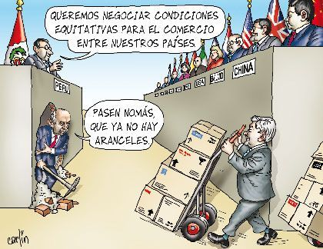
DERECHO MERCANTIL
Es el conjunto de normas relativas a los comerciantes y los actos de comercio.

Slide 27
DERECHO INTERNACIONAL PRIVADO
Es el conjunto de normas que indican en que forma deben resolverse, en materia privada, los problemas de aplicación que derivan de la pluralidad de legislación.

Slide 28
DERECHO SOCIAL

Slide 29
DERECHO AGRARIO
También llamado derecho rural, es definido como la rama del Derecho que contiene las normas reguladoras de las relaciones jurídicas concernientes a la agricultura.

Slide 30
DERECHO DEL TRABAJO
Es el conjunto de normas que rigen las relaciones entre trabajadores y patronos.

Slide 31
DERECHO ECONÓMICO
Es el conjunto de principios y normas jurídicas que regulan la cooperación humana de las actividades de creación, distribución, cambio y consumo de la riqueza generada por un sistema económico. (Dario Muera Arango)
Conjunto de normas que rigen la política económica estatal orientada a promover de manera acelerada el desarrollo económico

Slide 32
DERECHO CULTURAL
Los derechos culturales son derechos relacionados con el arte y la cultura, entendidos en una amplia dimensión.
Son derechos promovidos para garantizar que las personas y las comunidades tengan acceso a la cultura y puedan participar en aquella que sea de su elección.

Slide 33
Son fundamentalmente derechos humanos para asegurar el disfrute de la cultura y de sus componentes en condiciones de igualdad, dignidad humana y no discriminación.
Son derechos relativos a cuestiones como la lengua; la producción cultural y artística; la participación en la cultura; el patrimonio cultural; los derechos de autor; las minorías y el acceso a la cultura, entre otros.

Slide 34
DERECHO DE SEGURIDAD SOCIAL
Protege a los miembros más vulnerables de la sociedad.
Garantiza que todas las personas accedan a los bienes y servicios mínimamente necesarios para una vida digna.
Es obligación del Estado asegurar que todas las personas que habitan su territorio estén protegidas contra accidentes, dificultades y enfermedades.

Slide 35
Los gobiernos deben crear planes para proveer alivio a los desempleados, asegurar que los ancianos tengan la asistencia adecuada y garantizar que las personas con discapacidades no sufran adversidades innecesarias

Slide 36
DERECHO INTERNACIONAL SOCIAL
Es el conjunto de normas jurídicas relacionadas a los tratados internacionales, convenios relacionados a la seguridad social firmados entre países

Slide 37
UNIDAD IV
EL DERECHO Y SU APLICACIÓN

Slide 38
DERECHO PROCESAL
Es el conjunto de normas del Derecho objetivo destinadas a regular el proceso jurisdiccional, en sus requisitos, desarrollo y efectos
Pertenece al derecho público, ya que regula la intervención, organización y competencia del Estado en el proceso cuando interviene por medio de los Tribunales.

Slide 39
CARACTERISTICAS DEL DERECHO PROCESAL
Es un derecho de carácter instrumental, ya que no constituye un fin en sí mismo sino que sirve como medio o instrumento para hacer valer el derecho sustantivo mediante pretensiones procesales.

Slide 40
Es una rama autónoma pues no está subordinada conceptualmente a ningún área del Derecho.
Posee conceptos propios
    Debido proceso
    Jurisdicción
    Cosa juzgada
Instituciones propias, y también posee principios propios, los llamados principios del derecho procesal.

Slide 41
El derecho procesal se caracteriza también por su unidad: no hay un derecho procesal por cada derecho sustantivo sino que hay un único derecho procesal.

Slide 42
DERECHO PROCESAL CIVIL
Se compone por distintas etapas según la naturaleza contenciosa (declarativa), ejecutiva, de jurisdicción voluntaria o liquidatoria de la actuación procesal ventiladas bajo la égida demandatoria (petitum), probatoria y resolutiva de los derechos de acción y defensa.

Slide 43
PRINCIPIOS DEL PROCESO CIVIL
Igualdad entre las partes. El tratamiento es igual para todos y tienen las mismas oportunidades procesales
Sin interés no hay acción.
Iura novit curia. Indica que el juez conoce la norma aplicable.

Slide 44
ETAPAS DEL JUICIO ORDINARIO CIVIL
Etapa expositiva. Se integra por
    la demanda,
    el emplazamiento
    la contestación
    la reconvención interpuesta por el demandado y
    contestación por el actor.

Slide 45
ETAPAS DEL JUICIO ORDINARIO CIVIL
Etapa de depuración, conciliación y de excepciones procesales
    Se lleva a cabo en la “audiencia previa de conciliación y de excepciones procesales” y el juez determina si es procedente.

Slide 46
ETAPAS DEL JUICIO ORDINARIO CIVIL
Etapa probatoria
En esta parte del proceso, el actor debe probar los hechos constitutivos de su acción y el demandado de sus excepciones.
      Ofrecimiento.
      Admisión.
      Preparación
      Desahogo

Slide 47
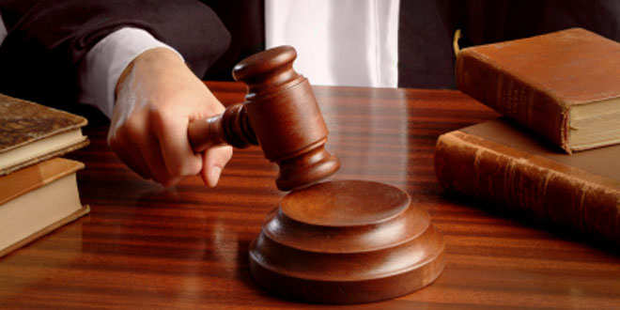
ETAPAS DEL JUICIO ORDINARIO CIVIL
Etapa ejecutiva
Etapa de alegatos
Etapa resolutiva
Etapa ejecutiva

Slide 48
DERECHO PROCESAL PENAL
Es el conjunto de normas jurídicas correspondientes al derecho público interno que regulan cualquier proceso de carácter penal desde su inicio hasta su fin entre el estado y los particulares tiene un carácter primordial como un estudio de una justa e imparcial administración de justicia: la actividad de los jueces y la ley de fondo en la sentencia.

Slide 49
FUNCIÓN
Investigar, identificar y sancionar (en caso de que así sea requerido) las conductas que constituyen delitos, evaluando las circunstancias particulares en cada caso y con el propósito de preservar el orden social.

Slide 50
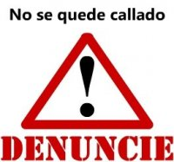
ETAPAS DEL PROCEDIMIENTO PENAL
Investigación Inicial
    presentación de la denuncia, querella
    el ejercicio de la acción penal ante los tribunales correspondientes

Slide 51
ETAPAS DEL PROCEDIMIENTO PENAL
Proceso
      Control previo
      Investigación formalizada
      Intermedia o preparación a juicio oral
      Juicio oral
Segunda Instancia

Slide 52
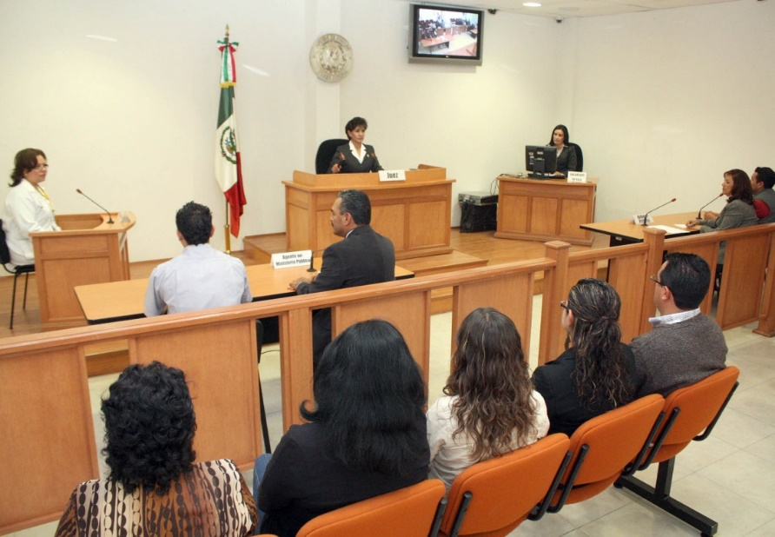
ETAPAS DEL
PROCESO
PENAL
ACUSATORIO
Y ORAL

Slide 53
INICIO DEL PROCESO
POLICÍA
DENUNCIA
24 HORAS
FISCAL
NECESARIA PARA
EJERCER ACCIÓN
PENAL POR CIERTOS
DELITOS
QUERELLA

Slide 54
Persecución obligatoria por M.P.
Regla
General
Perseguir delitos
LEGALIDAD PROCESAL
Principio de legalidad procesal y oportunidad
(Criterios de Oportunidad)
Archivo temporal (No haya AVP)
Excepciones
Facultad de abstenerse de Investigar
(Hecho no delictivo o extinción de la
responsabilidad penal,
antes de formular imputación)
No ejercicio de la acción penal. Solo si hay supuestos de sobreseimiento y antes de formular imputación.

Slide 55
Terminación anticipada, salidas alternativas y mecanismos de aceleración.
Suspensión del proceso a prueba
Procedimiento
Abreviado
Principio oportunidad
(antes de acusación)
Acuerdos reparatorios)
Archivo temporal
SALIDAS
ALTERNAS
MECANISMOS
ACELERACIÓN
Facultad de abstenerse de
Investigar
No ejercicio de la acción penal
TERMINACIÓN
ANTICIPADA

Slide 56
Las salidas a lo largo del proceso
Formulación
imputación
Auto apertura
Archivo
Temporal
Facultad
abstenerse
investigar
Criterio de
Oportunidad
Criterio de
Oportunidad
(ANTES DE LA ACUSACION
Suspensión
Proceso a
prueba
CONCILIACION
Acuerdos
reparatorios
CONCILIACION
Acuerdos
reparatorios
ETAPA DE INVESTIGACIÓN
INTERMEDIA

Slide 57
Plazos para resolver sobre la vinculación a proceso
Renuncia plazo 72 horas
(resuelve de inmediato)
No renuncia plazo 72 horas
Posibilidades
del imputado
Pide ampliación plazo 72 horas
(por 144 horas)

Slide 58
Sobreseimiento.
TOTAL
PARCIAL
TODOS
DELITOS O
IMPUTADOS
ALGUNOS
DELITOS O
IMPUTADOS

Slide 59
DERECHO PROCESAL ADMINISTRATIVO
Es un conjunto de normas, debidamente ordenadas, sistematizadas y jerarquizadas, cuyo objeto especifico es el ejercicio de la función administrativa

Slide 60
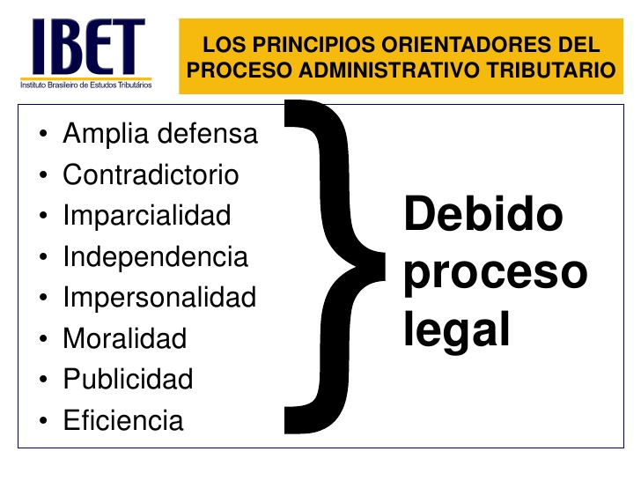
El juicio contencioso administrativo o, también llamado juicio de nulidad se convierte en el medio de control jurisdiccional por excelencia, sobre actos y resoluciones ilegales de la Administración Pública.

Slide 61
FUENTES INFORMATIVAS
García maynez, Eduardo. Introducción al estudio Del Derecho. Porrúa. México
Figueroa Alfonso Enrique. Nociones de Derecho Positivo. Hatla. México.
Figueroa Alfonso Enrique. Nociones de Derecho Positivo. Hatla. México.
Tena Ramírez, Derecho Constitucional. Porrúa. México.

